Slide 1
Муниципальное бюджетное образовательное учреждение
Средняя общеобразовательная школа № 1
Коллективный проект
учеников 1 г класса
ЦВЕТОЧНЫЕ ФАНТАЗИИ
Руководитель
Черепанова Светлана Валерьевна

Slide 2
Проблема: недостаточные знания детей о посадке и уходе за растениями, отсутствие клумб с цветами на территории школы. Цель проекта: создание условий для экологического и трудового воспитания и образования, повышения социальной активности учащихся через включение их в практическую деятельность по декоративному оформлению пришкольной территории. Предмет: озеленение территории школы. Субъект: учащиеся 1 г класса. Объект: клумба на пришкольной территории. Гипотеза: если на внеурочной деятельности учащиеся научатся сажать, ухаживать и поливать растения, то в дальнейшем они смогут помогать своим родителям на огороде. Продукт: посаженые бархатцы на клумбу пришкольной территории. УУД: личностные, познавательные, коммуникативные, регулятивные.

Slide 3
Задачи проекта: Образовательные: - углубление знаний о бархатцах как одного из средств декоративного оформления территории; - знакомство с основами цветоводства и агротехническими приёмами выращивания растений. Воспитательные: - воспитание чувства прекрасного по отношению к природе родного края, трудолюбия; - воспитание чувства ответственности за сохранение зеленых насаждений; - воспитание общей культуры. Развивающие: - развитие творческого мышления, навыков исследовательской работы; - развитие коммуникативных умений; - развитие умения планировать и анализировать свою деятельность, прогнозировать варианты последствия своих действий.

Slide 4
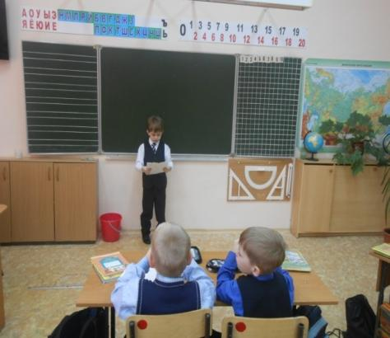
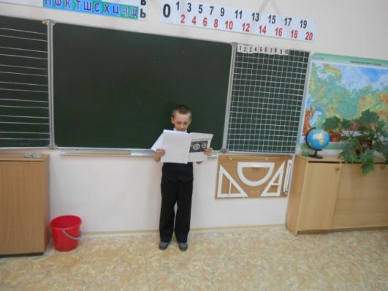
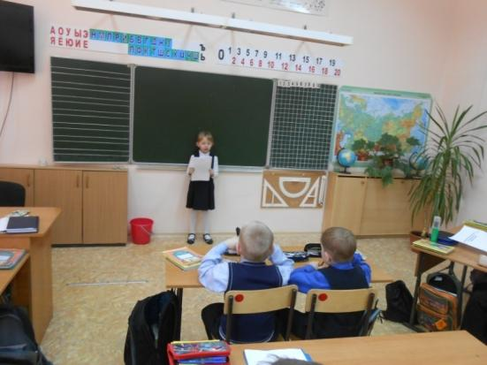
Учащиеся побывали в роли исследователей и выступили с докладами о бархатцах

Slide 5
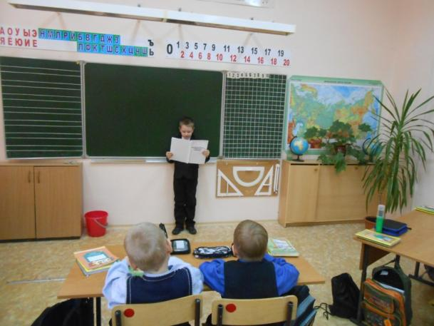
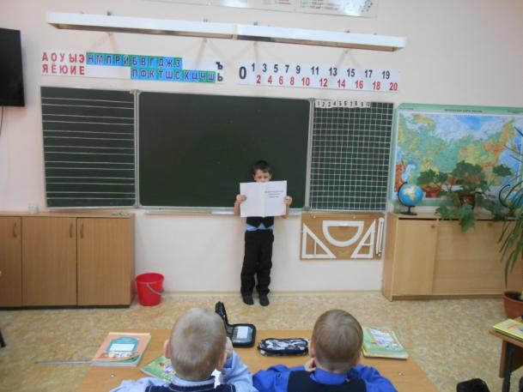
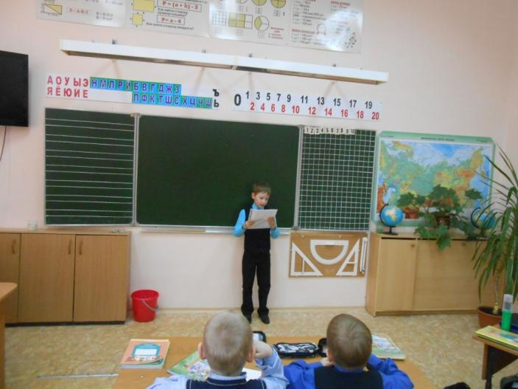

Slide 6
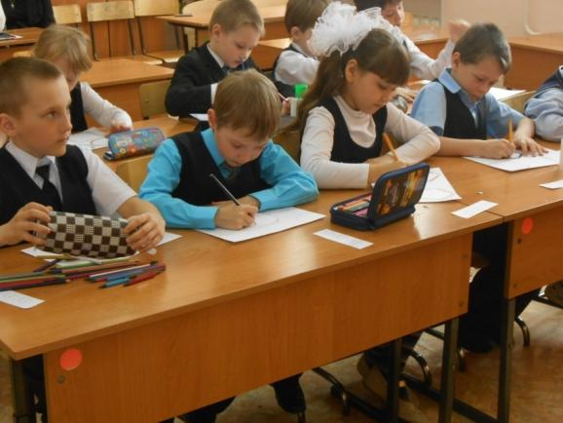
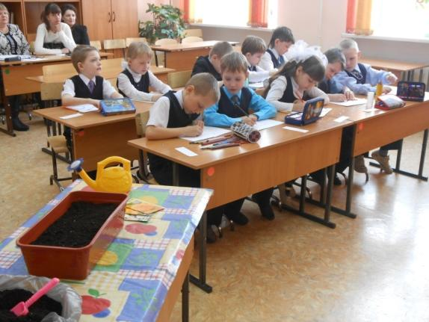
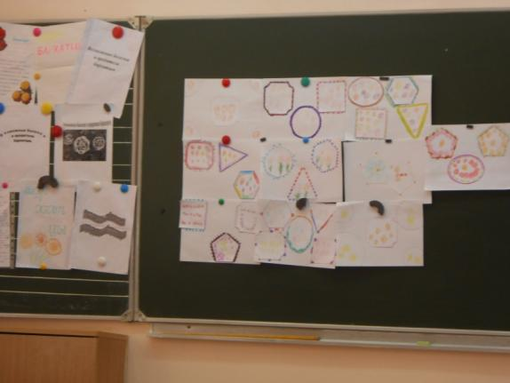
Дети опробовали на себе роль художника и дизайнера

Slide 7
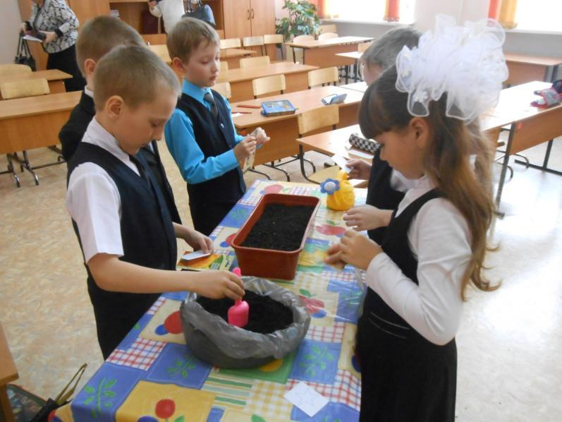
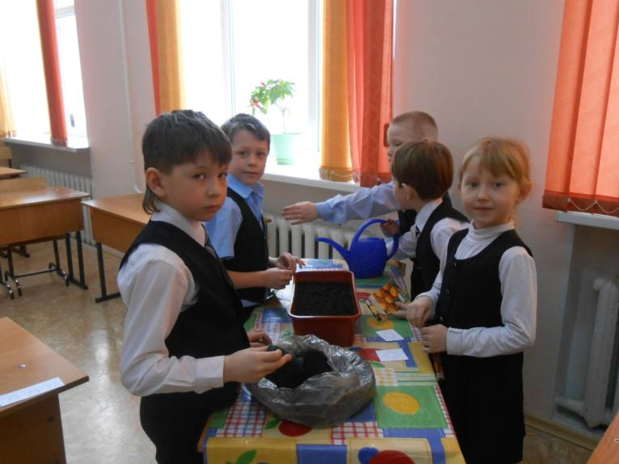
Посадка семян в грунт

Slide 8
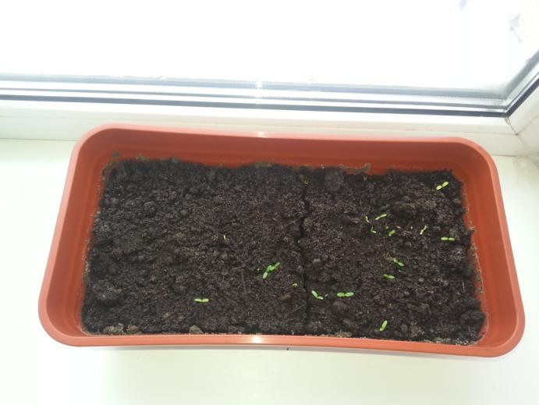
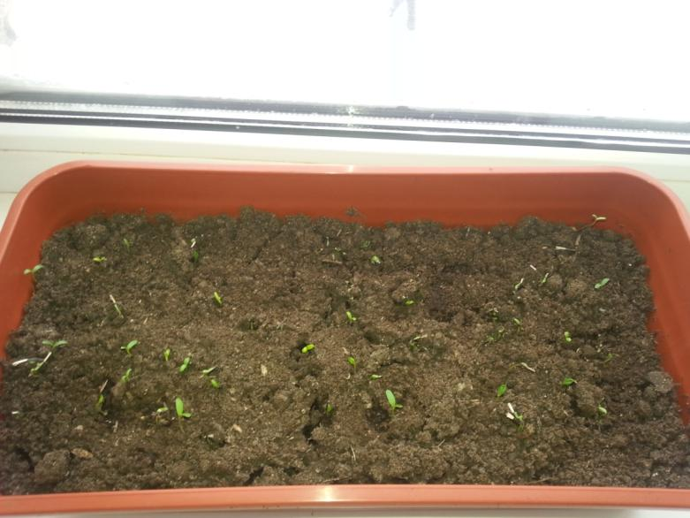
Каждый день после посадки семян дети наблюдали, когда же наступит тот момент, когда появится первый росточек. И этот момент наступил через 4 дня. Прейдя после выходных, они обнаружили, что бархатцы показали свои зеленые листочки, радости небыло предела!!!

Slide 9
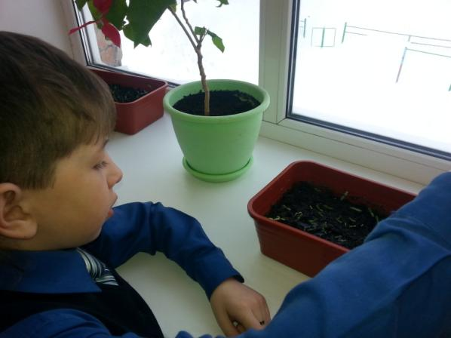
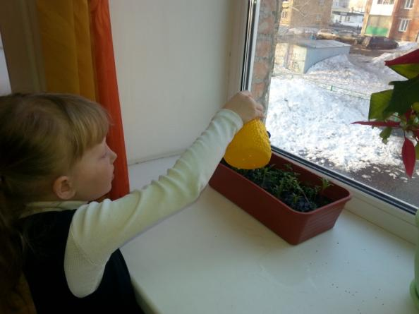
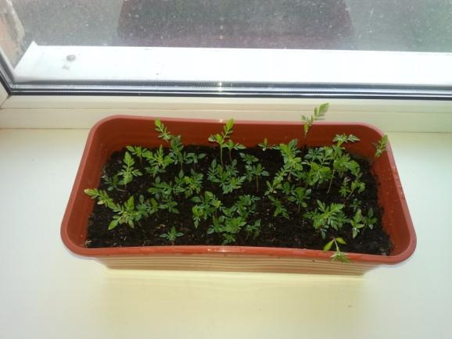
День ото дня учащиеся наблюдали за ростом бархатцев, но и не забывали вовремя совершить поливку

Slide 10
В результате работы над проектом учащиеся научились:
выполнять коллективное общее дело, и решать возникающие проблемы
правильно сеять семена и выращивать рассаду растений
проводить простейшие эксперименты, наблюдать за ростом и развитием растений ;
фантазировать в составлении моделей эскизов клумб;

Slide 11
